Slide 1
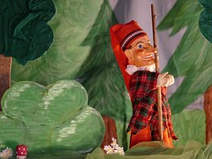
Игры-драматизации как разновидность творческих игр, их своеобразие, воспитательно-образовательная ценность.
Подготовили: Жуковская И. В.
Тетерина В. М.

Slide 2
Театральная деятельность – это самый распространенный вид детского творчества. Она близка и понятна ребенку, глубоко лежит в его природе и находит свое отражение стихийно, потому что связана с игрой.
Всякую свою выдумку, впечатление из окружающей жизни ребенку хочется воплотить в живые образы и действия.
Входя в образ, он играет любые роли, стараясь подражать тому, что видел и что его заинтересовало, и получая огромное эмоциональное наслаждение.

Slide 3
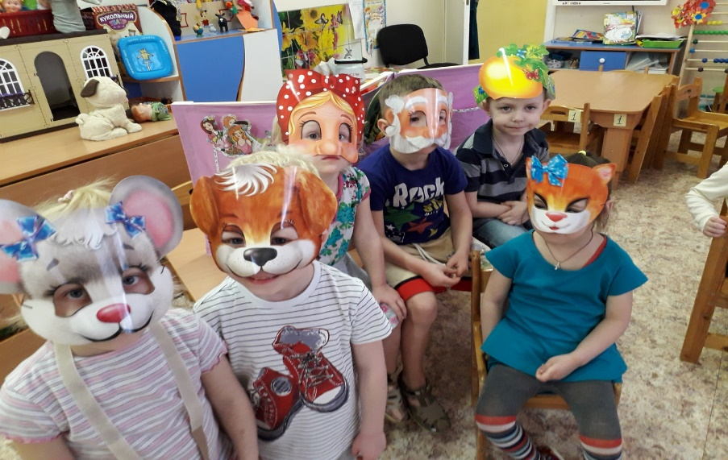
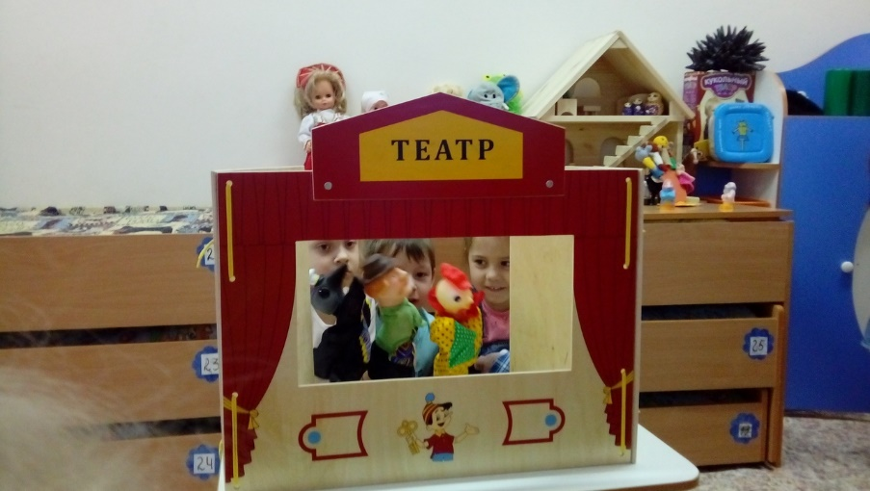
Драматизация- одна из групп театрализованных игр. В играх-драматизациях ребенок-артист, самостоятельно создает образ с помощью комплекса средств выразительности (мимика, интонация, пантомима, производит собственные действия исполнения роли.) В игре-драматизации ребенок использует какой-либо сюжет, сценарий которого заранее существует, но не является жестким каноном, а служит канвой, в пределах которой развивается импровизация.

Slide 4
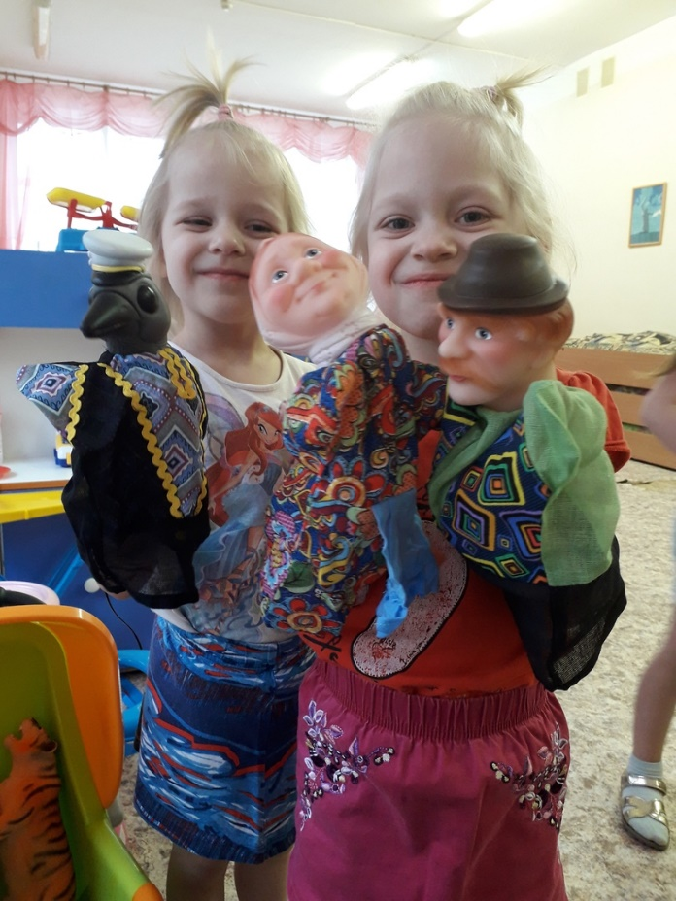
Цель: Формировать у детей интерес к играм – драматизациям. , побуждать к двигательной импровизации. Задачи:
Учить понимать содержание сказки.
Учить вслушиваться в речь взрослого, реагировать на обращение по имени; побуждать к повторению услышанного; самостоятельную речь.
Способствовать развитию диалогической речи, формировать умение отчётливо и внятно произносить слова, развивать интонационную выразительность.
Продолжать формировать умение детей передавать образ героев сказки.
Развивать память, слуховое и зрительное внимание , воображение , образное мышление.
Воспитание любви, добра, бережного отношения к окружающему миру через сказку
Воспитывать уверенность в себе, своих силах. Учить детей коллективно и согласованно взаимодействовать, проявляя свою индивидуальность.

Slide 5
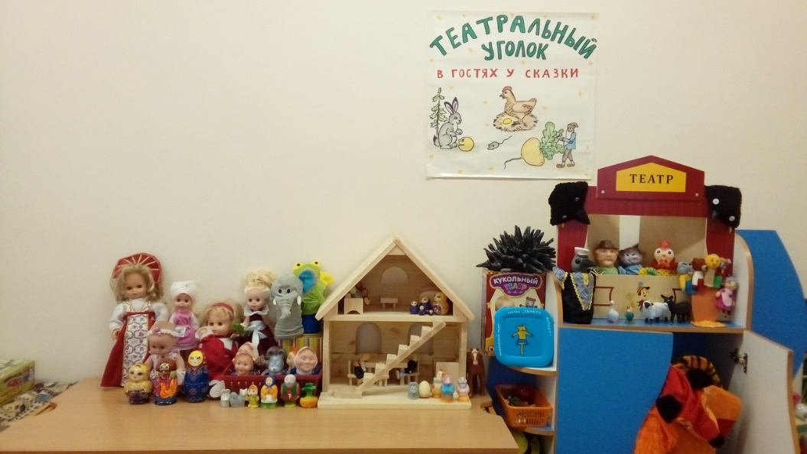
Как и в классическом понимании театра, театрализованная деятельность в детском саду требует наличия реквизита. Как правило, он представлен в необходимом объёме в театральной зоне предметно-развивающей среды группы.
Останавливаясь на стандартном, минимальном, наборе атрибутов для игр, нужно отметить, что он включает:
ширма
Маски и шапочки персонажей
реквизит
Картинки для разыгрывания сценок на стенде
костюмы для сценок
Игрушки для театра
Музыкальные инструменты
Настольная и напольная, выполняющая роль универсальной декорации, например, замка и теремка
Могут быть в готовом варианте или изготовлены из картона
Шапочки, сумки, корзинки, украшения
Фланелеграфе или магнитной доске
Костюмы по мотивам русских народных сказок, домашних и диких животных, элементы овощей.
Пальчиковый, «би-ба-бо», плоскостной, настольный
Шумовые инструменты, озвученные инструменты, музыкальные игрушки

Slide 6
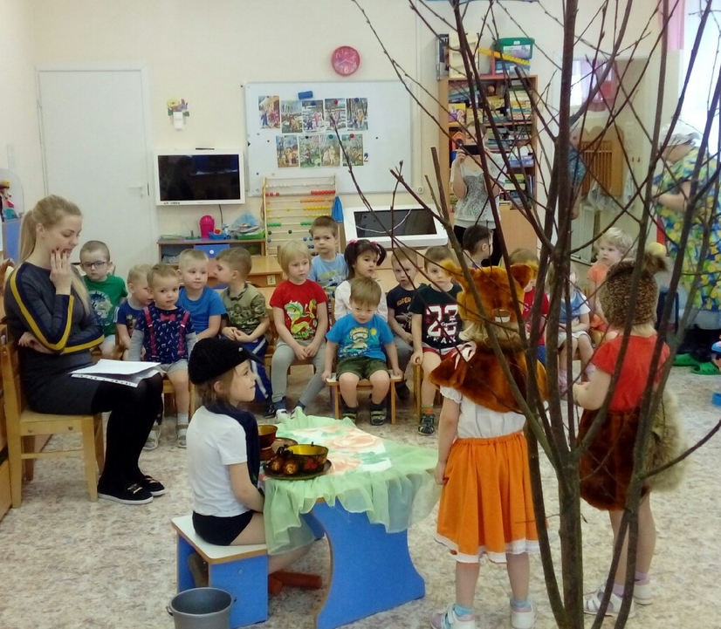
При целенаправленном руководстве воспитателя игры- драматизации имеют большое значение. Они обогащают детей впечатлениями, воспитывают интерес и любовь к литературе, родному слову.
Руководство воспитателя заключается в том, что он прежде всего подбирает произведения, имеющие воспитательное значение, сюжет которых детям нетрудно усвоить и превратить в игру - драматизацию.
С дошкольниками не следует специально разучивать сказку. Прекрасный язык, увлекательный сюжет, повторы в тексте, динамика развития действия - всё это способствует быстрому её усвоению.
Играя, ребёнок непосредственно выражает свои чувства в слове, жесте, мимике, интонации.
Руководство воспитателя играми детей должно быть направлено на развитие у них способностей, на обучение их умениям и навыкам, необходимым для этой деятельности.

Slide 7
Виды игр-драматизаций:
4. Инсценировка-Малыши показывают сюжет, разыгрывая его по ролям. В средней группе слова персонажей могут быть и в стихотворной форме, как это было во второй младшей группе, и в прозе, что обусловлено большей степенью самостоятельности ребят и полным осознанием ими сути игровых действий.
1. Игры-драматизации с пальчиками. Атрибуты ребенок надевает на пальцы, но, как и в драматизации, сам действует за персонажа, изображение которого находится на его руке.
2. Игры- драматизации с куклами бибабо. Куклу надевают на руку, движения ее головы, рук, туловища осуществляются с помощью движений пальцев, кисти, рук.
3. Имитация- если в младших группах эти игры заключались в имитации поведения животных, то в средней добавляется создание клишированных образов: бабушек-старушек, капризных детей, модниц и др.

Slide 8
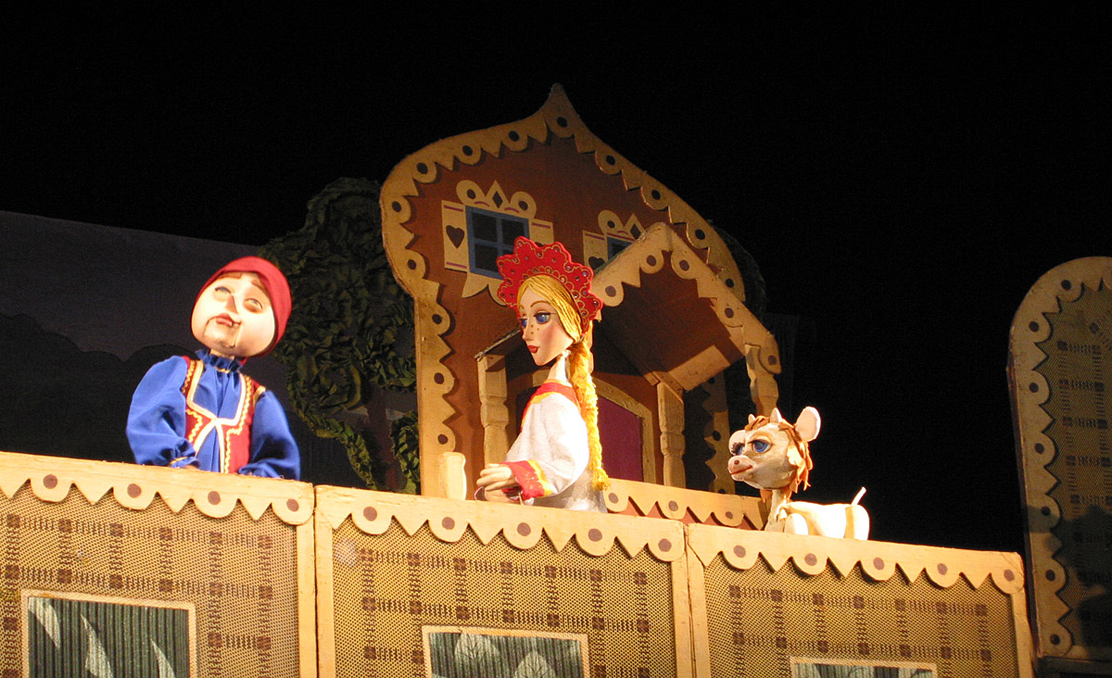
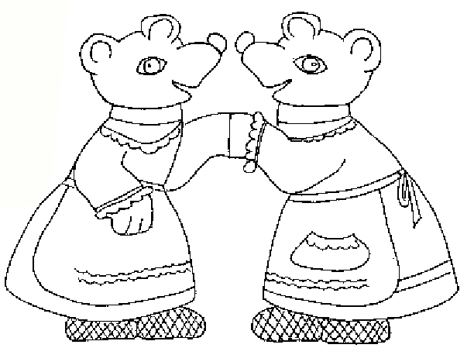
Родители имеют возможность познакомиться с общей характеристикой занимательного материала по социально-нравственному воспитанию посредством игр-драматизаций, подчеркивая его игровой характер, интерес к нему детей младшего возраста; знакомятся с различными видами театров, способами их изготовления.
В работе по формированию нравственных ценностей через игры-драматизации привлекаются и родители. Формы работы с родителями разнообразны:
-проводятся беседы и консультации;
-тематические родительские собрания;
-родители приглашаются на открытые занятия – игры;
-совместное изготовление атрибутов и реквизита.

Slide 9
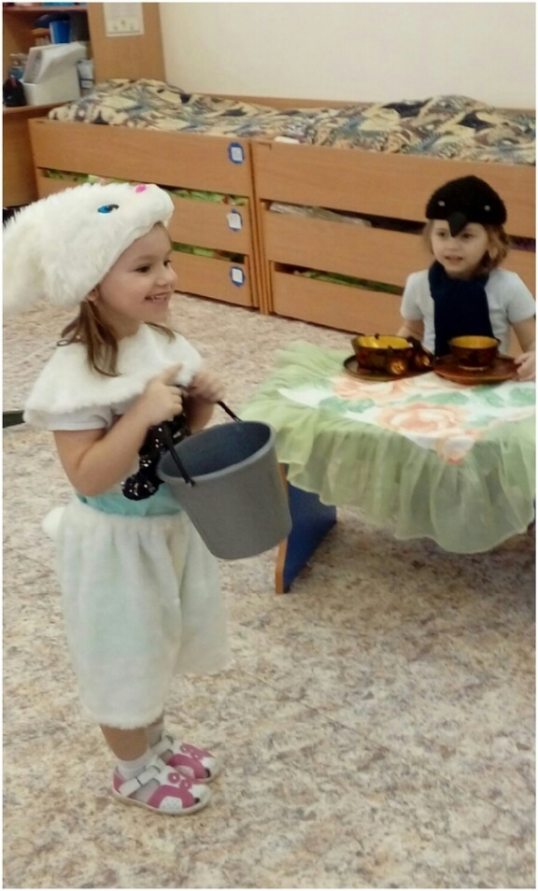
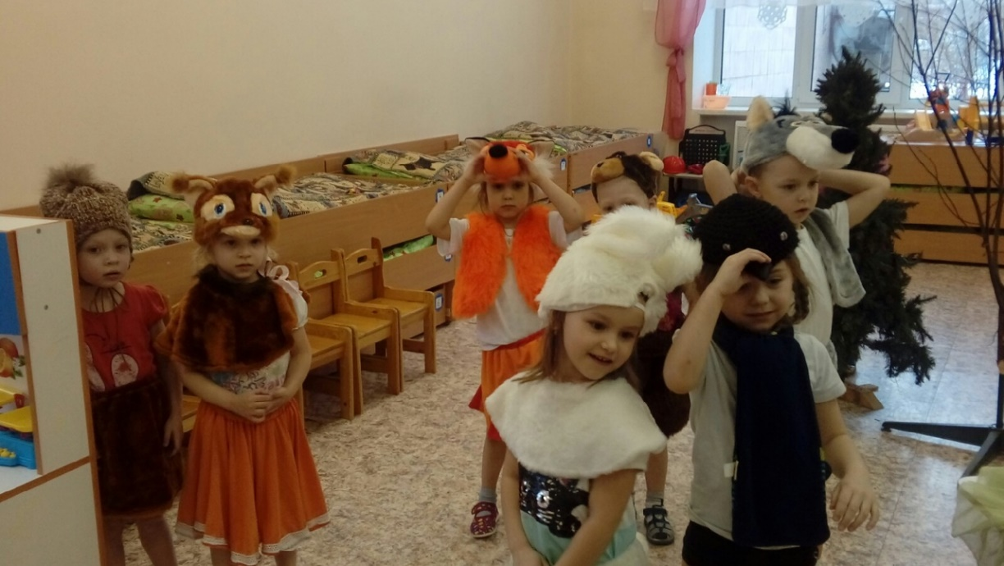
Организация поэтапной работы над драматизацией сказки:
1.Выразительное чтение сказки. Осмысливать идею сказки, представлять себе происходящее)
2. Беседа с целью погружения детей в сюжет сказки и более глубокого осмысления содержания.
3. Характеристика персонажей. Дети более подробно знакомятся с персонажами сказки, обговариваются характерные черты героев, их голос, характер. (Волк: «Ленивый и невоспитанный», «голодный, воет и страдает», заяц: «доверчивый и добрый», «Голос громкий и звенящий»)
4. Распределение ролей между детьми, оценивая их выразительность речи, соотнося его с персонажами.

Slide 10
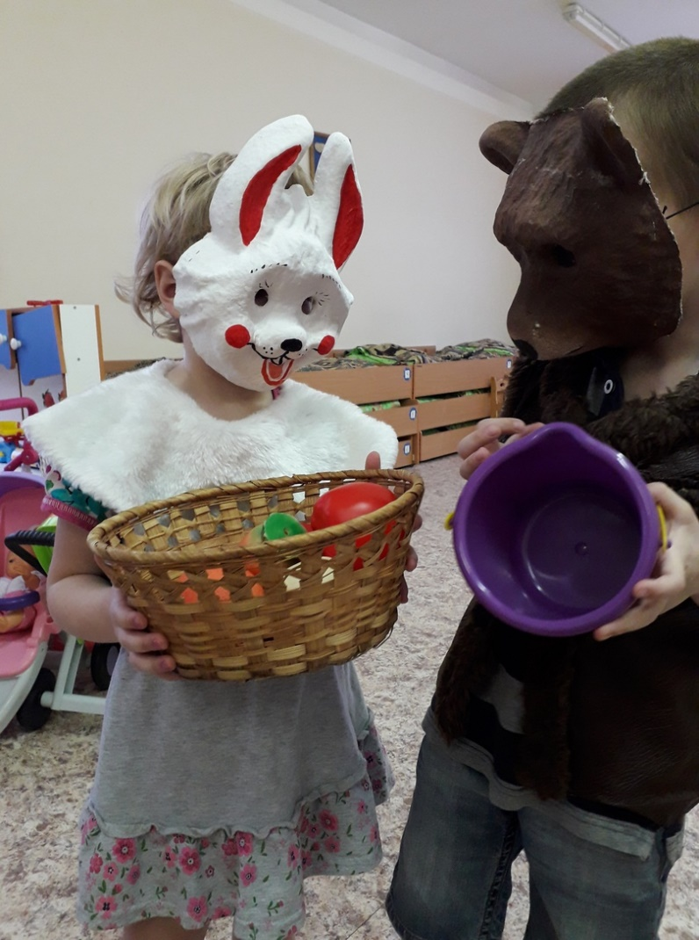
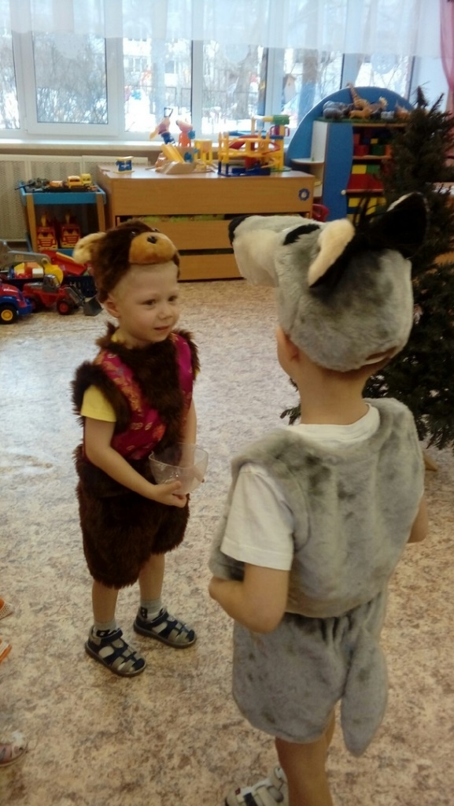
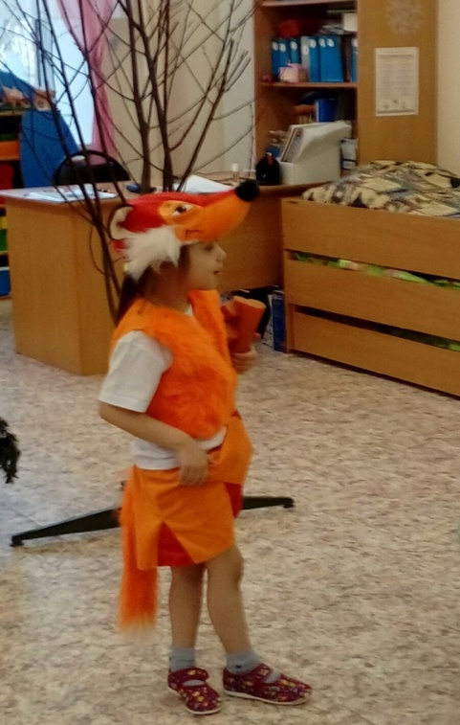
5. Инсценировка этюдов сказки при взаимодействии персонажей. Тренировка детей в воспроизведении ролей с использованием всех характеристик выразительности речи.
6. Драматизация сказки. Закрепление и демонстрация полученных умений, каждый ребенок пробует вжиться в роль своего персонажа и пытается продемонстрировать ее.
7. Сюрпризный момент. Зрители дарят маленьким актерам цветочки, сделанные своими руками.

Slide 11
Театрализованная деятельность в работе с детьми дошкольного возраста занимает важное место в учебно-воспитательном процессе ДОУ. Они помогают ребятами не только раскрыть свои творческие задатки, но и в доступной форме отрабатывать умения, получать новые знания и опыт социализации. А также совершенствовать речевые навыки, что ребят является важным направлением развития, определяющим готовность перехода на следующий образовательный этап.

Slide 12
Используемые источники:
1.ТЕАТРАЛЬНАЯ ДЕЯТЕЛЬНОСТЬ В ДЕТСКОМ САДУ. ДЛЯ ЗАНЯТИЙ С ДЕТЬМИ 4-5 ЛЕТ
Щеткин Анатолий Васильевич
2.Подготовка и проведение театрализованных игр в средней группе детского сада, Наталья Василишин, https://melkie.net/zanyatiya-s-detmi/igrovye-tehnologii/teatralizovannyie-igryi-v-sredney-gruppe.html#i-3
3.Шишкина Е.Ю., Машковцева Л.М. Организация поэтапной работы над драматизацией сказок, как средство развития выразительности речи у детей 6-7 лет // Гуманитарный научный вестник. 2017. №4. С. 4-8.URL: http://naukavestnik.ru/doc/gv-2017-№4-Shishkina.pdf
4.Тип статьи:
Перевод
Источник:
статья Л.Барсукова
Л. Барсукова: Поговорим об играх-драматизациях
http://vospitatel.deti-club.ru/articles/80-pogovorim-ob-igrah-dramatizacijah.html.

Slide 13
Спасибо за внимание

